Slide 1
ÖZEL EĞİTİM VE REHBERLİK HİZMETLERİ GENEL MÜDÜRLÜĞÜ
Özel Yeteneklerin Geliştirilmesi Daire Başkanlığı
ÖZEL YETENEKLİ ÖĞRENCİLER
VE
BİLİM VE SANAT MERKEZLERİNE (BİLSEM)
ÖĞRENCİ YÖNLENDİRİRKEN DİKKAT EDİLMESİ GEREKENLER

Slide 2
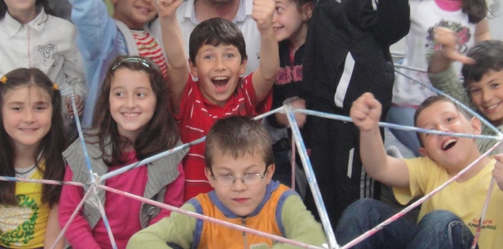
Özel Yetenekli Birey
Zeka, yaratıcılık, sanat, liderlik kapasitesi veya özel akademik alanlarda, yaşıtlarına göre yüksek düzeyde motivasyon, performans gösterdiği uzmanlar tarafından belirlenen çocuk/öğrencilerdir (BİLSEM Yönergesi, 2007).

Slide 3
Toplumu oluşturan bireylerin;
%95’inin normal zeka,
%3’ünün normal zekanın altı,
% 2’sinin yetenekli olduğu kabul edilmektedir.
Marland Raporu (1972)

Slide 4
Özel Yetenekli Birey
YETENEK
YARATICILIK
ÖZEL
YETENEK
MOTİVASYON

Slide 5
Özel Yetenek
Yaratıcılık
Motivasyon
Nasıl Gözlemlenir?

Slide 6
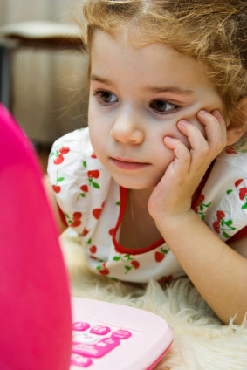
Özel Yetenek
Yüksek düzeyde soyut düşünebilme
Sözel ve sayısal mantık yürütme
Uzamsal ilişkiler, bellek ve sözcük akıcılığı
Yeni durumlara uyum gösterme ve yön verme
Bilgilerin hızlı, sağlıklı ve seçici olarak hatırlanması
Genel yeteneklerin çeşitli birleşimlerini sanat, liderlik, yönetim gibi performans alanlarına uygulayabilme kapasitesi

Slide 7
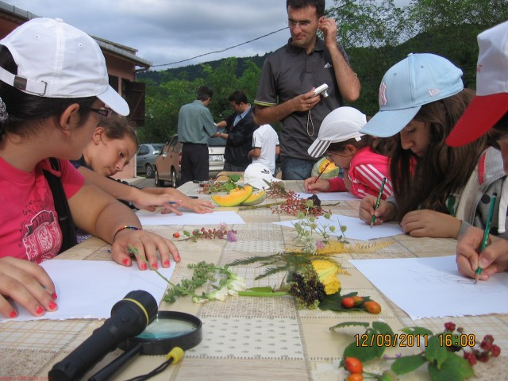
Yaratıcılık
Düşüncelerin akıcı, esnek ve özgün olması
Deneyime açık olma
Başkalarının düşünce ve ürünlerindeki yeniliğe ve değişikliğe karşı alıcı olma
Ayrıntıya, düşünce ve maddelerin estetik niteliklerine duyarlı olma

Slide 8
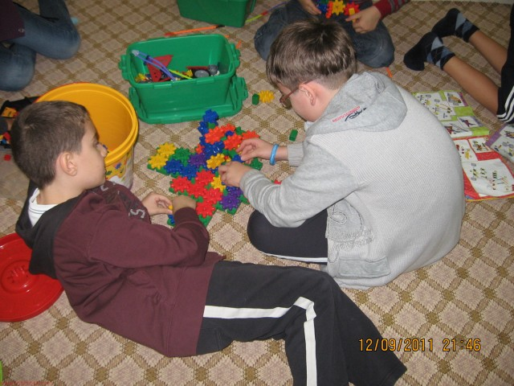
Motivasyon
Belirli bir problem veya çalışma alanına karşı yüksek düzeyde ilgi, heves, hayranlık, bağlılık duyma kapasitesi,
Azimli, sabırlı, kararlı olma, çok çalışabilme ve kendini belirli bir işe adayabilme kapasitesi,
Önemli bir işin üstesinden gelebileceğine
ilişkin özgüvene ve
başarma güdüsüne sahip olma.

Slide 9
Özel Yetenekli Birey
21. yüzyılın bilgi ve yaratıcılığa dayalı rekabet dünyasında özel yetenekliler bilim, teknoloji, sanat, iş ve hizmet alanlarında, genel anlamda uygarlığa katkıda bulunabilecek bireylerdir.
Dünyadaki hızlı değişimler; eğitim ve iş piyasasında yaratıcı ve problem çözme yeteneği güçlü bireylerin önemini daha da arttırmaktadır.

Slide 10
Zihinsel Özellikleri
Çeşitli alanlarda özel yetenekleri vardır.
Yoğun motivasyon gösterebilirler.
Gelişim basamaklarını yaşıtlarından önce tamamlarlar.
Sürekli soru sorarlar, meraklıdırlar.
Ayrıntılara dikkat ederler.
Kendisinin seçtiği konuda veya ilgi alanlarında bağımsız çalışabilirler.
Çabuk ve kolay öğrenirler, kavrama ve akılda tutma süreleri yüksektir.
Birbirini takip eden konular, olaylar dizisi karşısında sonraki adımı tahmin edebilirler.
Derin ve geniş ilgi alanlarına sahiptirler.
Bir alanda öğrendiği konu ile bir başka alanda öğrendiği onu arasında akla yatkın ilişkiler kurabilirler.
Kelime dağarcıkları zengindir.

Slide 11
Zihinsel Özellikleri
Kelimeleri doğru telaffuz eder, yerli yerinde kullanırlar.
Akıcı bir konuşmaları vardır.
Bildiklerini, düşündüklerini yaşıtlarından daha iyi ifade edebilirler.
Bir öykünün ya da paragrafın ana fikrini yaşıtlarından daha çabuk bulup çıkarırlar.
Neden sonuç ilişkilerini ve benzerliklerini yaşıtlarından daha çabuk ayırt ederler.
Karmaşık ve zor problemlerden hoşlanır ve yaşıtlarının çözemediği problemleri çözebilirler.
Ders başarıları yüksektir.
Eleştirebilme yetenekleri yüksektir.
Orijinal, yaratıcı ve girişkendirler.
Başarılı oldukları alanda yüksek performans ve potansiyel kabiliyetlerini tek başına veya birleştirerek kendilerini gösterirler.

Slide 12
Sosyal Alandaki Özellikleri
Kendilerine güvenir, kolaylıkla sorumluluk alabilirler.
Yeni ve değişik durumlara kolay ve çabuk uyarlar.
Sosyal etkinliklere katılmaktan hoşlanırlar.
Duyarlıdırlar; empati yetenekleri gelişmiştir.
Grup içinde lider olurlar.
Grubun ilerisindedirler; yetişkinlerle iletişime girmeyi tercih ederler.
Başkalarıyla kolayca işbirliği yaparlar.
Genelde alçak gönüllüdürler; başkalarına yardım etmekten hoşlanırlar.
Sınıf arkadaşları tarafından yeni fikir, bilgi kaynağı ve grup lideri olarak görülürler.

Slide 13
Sosyal Alandaki Özellikleri
Okula severek giderler.
Çalışkandırlar; amaçlarına ulaşmaktan ve
başarıdan zevk duyarlar.
Güçlü bir konsantrasyona sahiptirler.
Azimli ve sabırlıdırlar.
Sorumluluk duyguları gelişmiştir. Sorumluluk almayı çok ister ve bunu yerine getirmekten hoşlanırlar.
Espri yetenekleri vardır; fıkra anlatmaktan hoşlanırlar.
Yaratıcı öyküler anlatır ya da yazarlar.
Değişik konularda okur ve zor metinleri okumaktan keyif alırlar.
Sosyal problemlerde araştırma, uygulama, hipotez oluşturma anlamlı sonuçlara varma, yazılı ya da sözlü sunuların sonuçlarını etkin bir biçimde düzenleme yeteneğine sahiptirler.

Slide 14
Müzik Alanındaki Yetenek Özellikleri
Ritim ve melodiye diğer çocuklardan fazla tepkide bulunurlar.
Müzik parçaları bestelemeye büyük istek ve çaba gösterirler,
Başkaları şarkı söylerken onlara katılmaktan hoşlanırlar.
Duygu ve düşüncelerini anlatmak için sık sık müziği araç olarak kullanırlar.
Çeşitli müzik aletleri ile ilgilenir, onları çalmayı denerler.
Dinlediği şarkıyı kısa zamanda öğrenir, anlamlı ve uygun şekilde söylerler.

Slide 15
Resim Alanındaki Yetenek Özellikleri
Çeşitli konularda ve diğer çocukların yaptığından değişik çizimler yaparlar.
Resimlere derinlik verir ve parçalar arasında uygun oranlar kullanırlar.
Resim yapmayı ciddiye alır ve bundan haz duyar ve buna çok zaman harcarlar.
Diğer insanların yaptığı resim çalışmalarına ilgi duyarlar.
Diğerlerinin eleştirilerinden hoşlanır ve yeni şeyler öğrenirler.
Resmi kendi yaşantılarını ve duygularını ifade etmek için başarılı bir şekilde kullanırlar.
Çamur, sabun ve plastilin vb. yumuşak gereçlerle üç boyutlu figürler yapmaya özel bir ilgi gösterirler.

Slide 16
Matematik Alanındaki Yetenek Özellikleri
Verilerin ele alınmasında, düzenlenmesinde göze çarpan yeteneğe sahiptirler.
Orijinal yorumlar yaparlar, zihinsel işlevselliğe sahiptirler.
Yazılı iletişimden ziyade sözlü iletişimi tercih ederler.
Aynı problemi farklı yöntemlerle çözebilirler.
Olağan dışı matematiksel işlemler yapar, gayret gerektiren olağandışı problemler sorarlar.
Problemi kısa sürede çözer, uygulamaya, analize, senteze ve değerlendirmeye odaklanırlar.
Matematiği başka kategorilere entegre edebilirler.
Yanlış ve doğruyu seçme güçleri fazladır.
İlgisiz gibi görünen işlemler arasında ilgi kurarlar.

Slide 17
Fen Alanındaki Yetenek Özellikleri
Fikir ve hipotezleri test etmeye yönelik deneyler yaparlar.
Fen ve teknik araçları kullanabilir ve bunlara vakıf olurlar.
Yerinde ve yeterli veri seçer, bunlardan çıkarımlar yaparlar.
Fikirleri hem niceliksel hem de niteliksel ifade edebilirler.
Fen bilgisini toplumsal değişim için kullanır ve uygularlar.
Bilimsel gözlem, veri toplama ve yorum yapma becerileri vardır.
Problemlere yönelik duyarlılığa, yeni fikirler geliştirme yeteneğine ve değerlendirme yeteneğine sahiptirler.
Yüksek düzeyde mekanik düşünme yeteneğine sahiptirler, uzay ilişkilerine ilgi duyarlar.
Fen bilgisi konusunda otorite olan kaynakları tarar, fen raporlarını yorumlayarak bir ilgi zemini oluştururlar.

Slide 18
PARLAK MI?
ÖZEL YETENEKLİ Mİ?

Slide 19
P
A
R
L
A
K
Z
E
L
Ö
İlgilidir
Sorulara cevap verir
Yanıtları bilir
Dikkatini yoğunlaştırır.
Anlamı kavrar
Uyanıktır
Verilen işi tamamlar
İyi fikirleri vardır
Okuldan hoşlanır
Güçlü belleği vardır.
Öğrendiği kadarıyla mutlu olur
Düşünceleri anlar
Kolaylıkla öğrenir
Belli bir sırayla öğrenmekten hoşlanır
Yaşıtlarıyla olmaktan hoşlanır
Bilgiyi özümser.
Oldukça meraklıdır
Sorunun ayrıntılarını tartışır
Sorular sorar
Hem zihinsel hem fiziksel olarak katılır.
Varsayımlar ortaya atar
Keskin gözlem yapar
Projeler oluşturur
Alışılmamış tuhaf fikirleri vardır
Öğrenmeden hoşlanır
İsabetli tahminlerde bulunur
Çok fazla özeleştiri yapar.
Verilenleri zaten bilmektedir
Büyük yaştakileri ve yetişkinleri arkadaş olarak seçer
Bilgiyi değiştirip uygular

Slide 20
BİLSEM’E Öğrenci Yönlendirirken Dikkat Edilmesi Gereken
Ülkemizde ,% 2 ile %3 arasında çocuğun
özel yetenekli olduğu tahmin edilmektedir.
Öğretmenlerimiz, bu istatistiki veriden yola çıkarak sınıf mevcutlarının en fazla %20 sini aday göstermelidir. Bu bilgiye göre hareket etmeleri Bilim ve Sanat Merkezlerine öğrenci seçimlerinin daha sağlıklı işlemesini sağlayacaktır.
DİKKAT: Ancak öğretmenlerimizin sınıflarında Bilim ve Sanat Merkezine aday gösterecek öğrenciler in bulunmama ihtimali de vardır.

Slide 21
BİLSEM SEÇİMİNİN AŞAMALARI
1
2014-2015 Eğitim-Öğretim yılında ilkokul 2. 3. ve 4. sınıf öğrencileri genel zihinsel, resim ve müzik yeteneği alanlarında sınıf öğretmenleri tarafından aday gösterilecektir.
2
Öğretmenlerimiz öğrencilerini aday gösterirken sınıf mevcutlarının en fazla %20’sini yönlendirmeye dikkat etmelidirler.
3
Aday gösterdiğiniz öğrencilerin genel zihinsel, resim ve müzik alanında yaşıtlarının ilerisinde olan, sürekli soru soran, kolay ve çabuk öğrenen, yaratıcı öğrenciler olmaları önemlidir.
4
Öğrencinin akademik başarısı aday göstermeniz için tek koşul olmayabilir.

Slide 22
Öğrencilerin ve ailelerinin grup taraması ve bireysel incelemelerde seçilmemelerinden kaynaklı olumsuzluklar yaşamamaları için hem aday göstermelerinde hem de gözlem formlarını doldururken gerekli hassasiyetin (kişisel gizlilik) gösterilmesi sürecin sağlıklı işlemesi açısından önemlidir.
5
6
Sınıf öğretmenleri aday gösterecekleri öğrencileri en fazla iki yetenek alanından aday gösterebilecektir.
7
İlinizdeki rehber öğretmenler tarafından 2. 3. ve 4. sınıf öğretmenlerine özel yeteneklilerin özellikleri ve tanılama süreci ile ilgili bilgilendirme toplantıları 09-13 Şubat 2015 tarihleri arasında yapılacaktır.
8
Sınıf öğretmenleri aday gösterdikleri her öğrenci için e-okul sistemi üzerinden 16-23 Şubat 2015 tarihleri arasında «Gözlem Formu» nu dolduracaktır

Slide 23
9
Aday gösterilen öğrenciler için doldurulan «Gözlem Formları» dikkate alınarak, Grup Tarama Testine alınacak öğrenciler Mart ayının ilk haftasında Genel Müdürlüğümüz sayfasında ilan edilecektir.
10
Grup Tarama Testi ve Bireysel Değerlendirme ile ilgili açıklamalar ve takvim ileri bir tarihte Genel Müdürlüğümüz sayfasında duyurulacaktır.
11
Grup testi değerlendirmesi yapıldıktan sonra öğrenciler genel zihinsel yetenek, resim ve müzik yeteneklerinden ayrı ayrı sıralamaya alınacaktır.
12
Grup testi sonrası ilan edilen öğrenciler yetenek alanlarına göre bireysel incelemeye alınacaktır.

Slide 24
ÖZEL EĞİTİM VE REHBERLİK HİZMETLERİ GENEL MÜDÜRLÜĞÜ
TEŞEKKÜRLER

